Slide 1

Software Livre

Slide 2
Movimento OS (Open Source)‏
Os desenvolvedores de software na década de 70 frequentemente compartilhavam seus programas de uma maneira similar aos princípios do software livre
No final da mesma década, as empresas começaram a impor restrições aos usuários com o uso de contratos de licença de software.
Em 1984, Richard Stallman iniciou o projeto GNU, e em outubro de 1985 fundou a Free Software Foundation (FSF).
Stallman introduziu os conceitos de software livre e copyleft, para preservar a liberdade dos usuários.

Slide 3
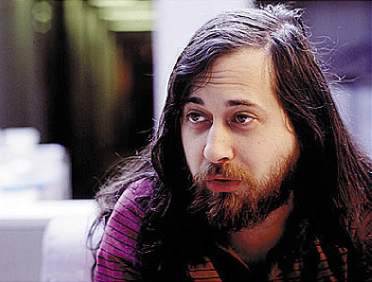
Projeto GNU
Projeto GNU é um projeto
iniciado por Richard Stallman
em 1984
Objetivo: criar um sistema operacional totalmente livre
qualquer pessoa teria direito de usar, estudar, modificar e redistribuir o programa e seu código fonte
desde que garantindo para todos os mesmos direitos.
GNU = GNU is Not Unix

Slide 4
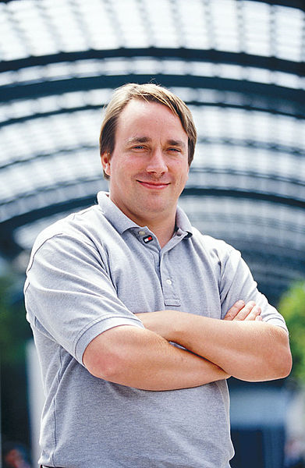
GNU/Linux
Em 1991 o sistema operacional da GNU já estava quase pronto
Faltava o núcleo do sistema operacional
O grupo liderado por Stallman estava
desenvolvendo um núcleo chamado Hurd.
Um finlandês chamado Linus Torvalds
criou um núcleo chamado Linux,
contração de Linus e Unix.
Desentendimento entre Stallman e
Torvalds quanto ao nome GNU/Linux

Slide 5

Software livre...definição
GNU General Public License (Licença Pública Geral), GNU GPL ou simplesmente GPL
Software livre (Free Software Foundation): é qualquer programa de computador que pode ser usado, copiado, estudado, modificado e redistribuído sem nenhuma restrição, mas presenvando o reconhe-
cimento autoral.
Distribuição:
anexar uma licença de software livre
tornar o código fonte disponível.

Slide 6
Quando é considerado livre?
A GPL implica em 4 liberdades:
liberdade para executar o programa
liberdade de redistribuir cópias
liberdade de adaptar o programa para as suas necessidades
liberdade de aperfeiçoar o programa e liberar os seus aperfeiçoamentos.
acesso ao código-fonte é um pré-requisito das últimas 2;

Slide 7
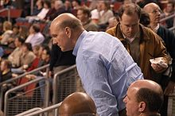
Historia
A licença GPL → 1989
GPL versão 2 → 1991
Apresenta correções no texto
GPL versão 3 → 2007
Em 2001, Steve Ballmer, da Microsoft, se referiu ao Linux como "um câncer que se junta à propriedade intelectual e contamina tudo que toca"

Slide 8
Software Livre e Software em Domínio Público
Software livre é diferente de software em domínio público!!!
Software livre preserva a autoria do desenvolvedor
quando utilizado em combinação com licenças típicas
Software em domínio público acontece quando o autor do software relega a propriedade do programa e este se torna bem comum
ainda assim, um software em domínio público pode ser considerado como um software livre (mantém as 4 liberdades)

Slide 9
Software Livre e Software de Código Aberto
Software livre e Software de Código Aberto (Open Source) ou Software de Código Fonte Aberto : diferenças de conceitos…
estar com seu código aberto não garante absolutamente nada sobre a sua distribuição, modificação e comercialização
O Open Source é um movimento que surgiu em 1998 por iniciativa principal de Bruce Perens
não estava totalmente de acordo com os ideais filosóficos do Software Livre
criação da Open Source Initiative (OSI).

Slide 10
Software Livre e Software de Código Aberto
A Open Source Initiative não ignora as liberdades da Free Software Foundation, mas tenta ser mais flexível:
Distribuição livre;
Acesso ao código-fonte;
Permissão para criação de trabalhos derivados;
Integridade do autor do código-fonte;
Não discriminação contra pessoas ou grupos;
Não discriminação contra áreas de atuação;
Distribuição da licença;
Licença não específica a um produto;
Licença não restritiva a outros programas;
Licença neutra em relação à tecnologia.

Slide 11

CopyRight e CopyLeft
Copyleft é uma forma de usar a legislação de proteção dos direitos autorais com o objetivo de retirar barreiras à utilização, difusão e modificação de uma obra
Implica na aplicação clássica das normas de propriedade intelectual
É diferente do domínio público que não apresenta tais restrições
A licença Copyleft requer que suas modificações sejam livres
passando adiante a liberdade de copiá-lo e modificá-lo novamente.
Associado em 1988 à licença GPL

Slide 12
Venda de Software Livre
As licenças de software livre permitem que eles sejam vendidos
O comprador do software livre pode redistribuir este software gratuitamente ou por um preço diferente que aquele que foi pago.
Exemplo: Red Hat Enterprise Linux
que é comercializado pela Red Hat
a partir dele foram criados diversos clones como o CentOS que pode ser baixado gratuitamente.

Slide 13
Exemplo de OS:
Sistemas operacionais: GNU/Hurd, GNU/Linux, BSDs.
Ferramentas de desenvolvimento GNU:
Compilador C: GCC.
Compilador Pascal: Free Pascal.

Slide 14
Outros Softwares Livres...
Navegadores Web: Firefox e Konqueror.
Pacote de escritório: OpenOffice.org.
Processadores de texto: OpenOffice.org Writer e AbiWord.
Editor de apresentação multimídia: OpenOffice.org Impress
Planilha eletrônica: OpenOffice.org Calc e GNumeric
Sistema de gerenciamento de banco de dados: OpenOffice.org Base
CAD (Computer-Aided Design): QCad e Varicad.

Slide 15
Motivação!
Poder utilizar o software para qualquer finalidade;
Ter acesso ao código fonte e poder modificá-lo, sem quaisquer restrições;
Poder copiá-lo e executá-lo em quantas máquinas desejar;
Poder distribuí-lo, sem violar essas liberdades;
Ter o seu computador equipado com software de qualidade a um custo baixo ou nulo;

Slide 16
Motivação!
Não ficar preso às restrições impostas pelas licenças de softwares proprietários;
Não ficar dependente de novas versões que eventualmente apresentam incompatibilidades com versões antigas;
Não ficar dependente de um fornecedor;
Incentivar o desenvolvimento de tecnologia local;
Interagir e compartilhar soluções com sua comunidade, seja física ou virtual;
Ficar livre da pirataria;

Slide 17
E os Problemas . . .
Precisar aprender 125.000 comandos esdruxulos em uma tela preta maldita…
disponibilidade de um Nerd 24h/dia para resolver teus problemas !!
Ambiente gráfico DEPLORÁVEL
Cópia do Windows ???!!! Com TODOS os Bugs !!!!!
Não tem JOGOS !!!!!!!!!! ??????? (descentes!)
Quase todos aplicativos são piores que os do Windows
Fato: - não da’ pra’ viver sem o MSOffice !!!
Custo da perda de produtividade + nerd < Preço do Windows !!!???

Slide 18
Uma Forma de Pensar . . .
"Apesar de cerca de 3 milhões de computadores serem vendidos a cada ano na China, as pessoas não pagam pelo software. Algum dia eles pagarão. Já que vão roubá-lo, queremos que roubem o nosso. Eles se tornarão como que viciados, e então, de alguma forma, nós descobriremos como cobrar por ele em algum momento da próxima década."
Bill Gates, julho de 1998

Slide 19
Opiniao Pessoal:
→ O Windows também é MUITO Ruim!!!
Jogos !!!
Office !!!
Qualquer problema: é só desligar – ligar . . . Que FUNCIONA !!!
→ O Mac atrofia seu cérebro !!!
É assim… bonitinho… funcional…
… se não gostar vá se catar !!!

Slide 20
Opiniao Pessoal:
→ O Androide também é MUITO Ruim!!!
Alterações de fabricantes como Samsung, Sony, Motorola e LG
Recursos melhorados
Bom pra iniciantes
Ocupa muito espaço
Demora para sair atualizações
Android Puro → Somente para alguns celulares!
Disputa entre "o bem e o mal"

Slide 21
Agradecimentos:
Breno Junio V. da Silva (info 08)
Fonte: Wikipédia → Conhecimento Livre!!

